Slide 1
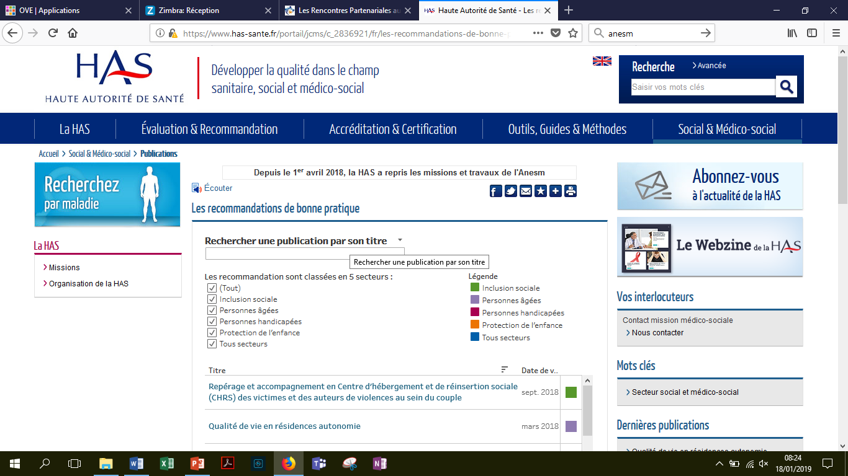
Pratique de coopération et de coordination du parcours de la personne en situation de Handicap

Slide 2
Qu’est ce que l’HAS et ses recommandations ?
Historique ANESM/HAS:
- Créée en 2007, l’ANESM a eu pour mission principale de développer une culture de la « bientraitance ». Pour cela, l'agence valide, actualise ou, le cas échéant, élabore des références, des procédures et des recommandations de bonnes pratiques professionnelles.
- Les recommandations de l’Anesm permettent d’accompagner les services et les établissements du social et du médico-social à ce changement de pratiques tant au niveau de l’organisation que du terrain.
- Depuis 2018 l’ANESM et l’HAS ont fusionné. La HAS coopère avec tous les acteurs impliqués dans un esprit de concertation et de transparence pour une approche globale et transversale de la qualité. Elle s’engage pour assurer la rigueur scientifique et méthodologique et l’impartialité de ses travaux. Au service de l’intérêt collectif et de chaque citoyen, la HAS porte les valeurs de solidarité et d’équité du système de santé.
Circuit de l’écriture depuis le cahier des charges jusqu’à la publication:
- Les recommandations ont été élaborées dans un contexte d’évolution et de transformation de l’offre médico-sociale qui vise à améliorer la qualité de vie de la personne en situation de handicap, et en particulier la continuité de l’accompagnement dans son parcours de vie.
- Cet objectif est soutenu par une politique qui tend à répondre de façon personnalisée aux besoins de la personne en situation de handicap. A cette fin, elle impulse le décloisonnement des secteurs de la santé, du social et du médico-social sur les territoires à travers l’intervention complémentaire des acteurs.

Slide 3
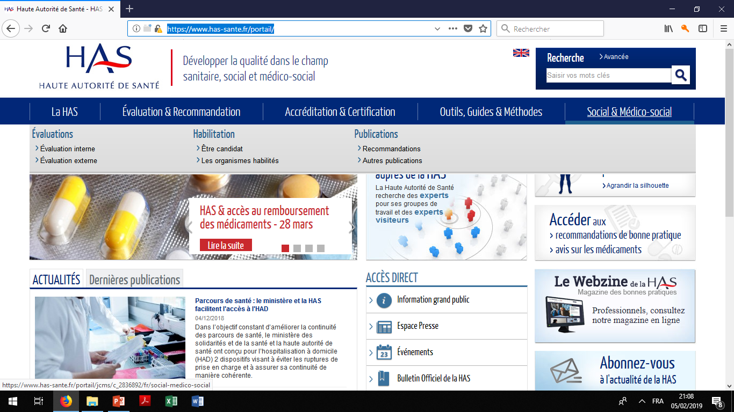
https://www.has-sante.fr/

Slide 6
La coopération, … , la complexité, … , force l’humilité
C’est la
« Pédagogie du doute »
(Laurence)
« Si la rivière coule tordu c’est qu’elle coule toute seule »
(Proverbe Africain proposer par Segolen)
Comme la coopération et la coordination impliquent une relation de confiance pour que le partenariat soit efficace cela passe :
Une bonne connaissance de l’autre et une communication adapté

Slide 8
Participation de la personne
La gestion des émotions
Vie affective et sexuelle
Communication (réceptive/ expressive)
Le traitement des infos sensorielles
Evènement symbolique
Les outils de communication
Les routines et perturb Vie Quot
Etat de santé
Les modes d’interactions
L’environnement social
...

Slide 9
Adolescence
Vieillissement

Slide 20
Notes:
Page 54-55
Samuel: le schéma montre la complexité de l’accompagnement global dans laquelle une évaluation réévaluation est crutial pour s’assurer que le dispostif ressources « personnalisé » permet une réponse la plus proche de l’ensemble des besoins.
LAURENCE : Situation d’une jeune fille autour de laquelle il y avait beaucoup de partenaires, la famille étant perdu, elle interpelait ++, constat d’un manque de clarté de qui fait quoi, quand, parfois des doublons d’intervention (famille angoissée, qui toque à toutes les portes par peur) Décision avec l’AFM, de partager cette situation = travail de ré-organisation pour clarifier, simplifier, répartir, cette clarification expliqué à la famille, leur a permis d’identifier ces 2 partenaires (PHR/AFM) comme étant ressource avec un rôle de centralisation (travail de mise en confiance avec la famille et de fluidité entre les 2 partenaires) + apparition d’un apaisement de la famille, de ré-assurance, ce qui a nourrit en plus, la confiance, ON EST PARTI D’UNE JUXTAPOSTION DE PARTENAIRES A UNE COMBINAISON DE PARTENAIRES, cela a aussi permis à la mère de cette jeune fille de se dégager du rôle de coordinateur et de se dégager du temps pour elle + prise de recul par rapport à la maladie de sa fille,
SEGOLEN : Importance d’identifier les attentes de la famille/personne en matière de coordination…rappel du concept dès le départ (admission) de création d’un travail d’équipe … un micro-cosm coopératif… échelle de l’implication (être présent, comprendre/s’informer, consulter, se concerter, décider ensemble, s’impliquer)…les manques
2 Exemples d’un travail sur la communication : rencontre de tous les partenaires pour travailler dans le même sens…Définition de la Transprofessionnalité « tisser en commun ». Avt pluriprofessionnalité (juxtaposition) ou inter (partir de ces différences)

